Slide 1
Бережливые технологии «Оптимизация процесса уборки игрушек в групповой комнате после завершения игровой деятельности»
Муниципальное бюджетное дошкольное образовательное учреждение «Детский сад № 53»
Заказчик: заведующий МБДОУ № 53 Русакова Екатерина Сергеевна
Руководитель проекта: старший воспитатель Фоминых Л.В.
Команда проекта: воспитатели – Кулябина И. Е., Антонова Е.А.
Ленинск – Кузнецкий ГО, 2024

Slide 2
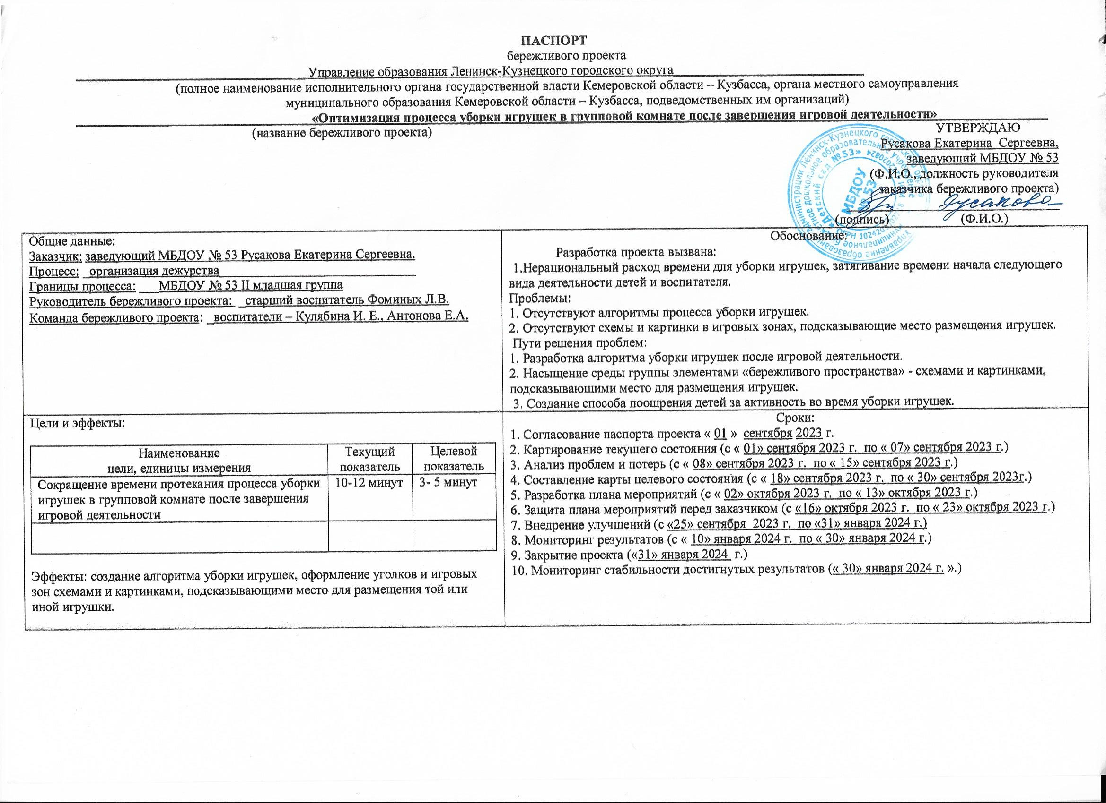

Slide 3
Команда проекта
Русакова Екатерина Сергеевна
должность – заведующий МБДОУ № 53 заказчик проекта
Фоминых Любовь Валентиновна
должность – старший воспитатель руководитель проекта
Антонова Елена Анатольевна
должность - воспитатель
Кулябина Ирина Евгеньевна должность - воспитатель

Slide 4
Карта текущего состояние (по состоянию на 01.09.2023год) ВПП min -10 - 12
Воспитатель –объявляет завершение игровой деятельности
0,5 мин
Воспитатель – организует процесс уборки игрушек
2 мин
Дети – организуют процесс уборки игрушек
3 мин
Дети – не желают самостоятельно производить уборку
1 мин
Дети – затягивают время сбора игрушек после окончания игровой деятельности
2 мин
Воспитатель – подводит итоги уборки игрушек
1 мин
Воспитатель – дети переход к следующему виду деятельности
0,5 мин

Slide 5
Пути решения проблем
Проблема
Решение
Нежелание детей прерывать игровую деятельность.
2. Отсутствие мотивации детей на выполнение самостоятельной уборки.
3. Отсутствие алгоритмов сбора игрушек.
4.Отсутствия листа поощрение воспитанников.
5. Отсутствие оформления уголка и игровых зон подсказывающими схемами и картинками.
1. Воспитатель заранее продумывает способы мотивации детей.
2. Насыщение среды элементами «бережливого пространства» (алгоритмы, схемы, картинки)
3. Разработать метод поощрения

Slide 6
План мероприятий по достижению целевых показателей
Наименование мероприятия | Сроки | Ожидаемый результат | Ответственные
1. Старт проекта. Разработка и согласование проекта. | 01.09.2023 год | Формирование рабочей группы, выработка стратегий реализации проекта | Русакова Е.С. Фоминых Л.В. Кулябина И.Е. Антонова Е.А.
2. Анализ и оценка текущего Состояния процесса (карта) | 08.09.23.-15.09.23г. 18.09. 23 -30.09.23 г | Понимание ситуации на данном этапе использование метода наблюдений и хронометража | Кулябина И.Е. Антонова Е.А.
3. Разработка карты целевого состояния проекта | 02.10.23.-13.10.23г. | Визулизация результата реализации проекта | Кулябина И.Е. Антонова Е.А.
4.Установочное совещание по защите подходов оптимизации процесса | 16.10.23г.-23.10.23г. | Протокол совещания с указанием решения | Русакова Е.С. Фоминых Л.В. Кулябина И.Е. Антонова Е.А.
5. Создать алгоритмы, схемы, картинки подсказывающие размещение той или иной игрушки | 25.10.23г.-31.01.24г. | Насыщение среды группы элементами «бережливого пространства» алгоритм, схема, картинки | Кулябина И.Е. Антонова Е.А.

Slide 7
6. Разработать метод поощрения | 25.10.23г.-31.01.24г. | Яркая мотивация детей на самостоятельную деятельность, внедрение поощрение за активность | Кулябина И.Е. Антонова Е.А.
7. Анализ и оценка целевых показателей проекта | 25.09.23г.-31.01.24г. | Сокращение ВПП | Кулябина И.Е. Антонова Е.А.
8. Защита отчетной презентации и закрытие проекта | 31.01.24г. | Проект реализован | Фоминых Л.В.

Slide 8
Пирамида проблем
Нежелание детей прерывать игровую деятельность.
2. Отсутствие мотивации детей на выполнение самостоятельной уборки.
3. Отсутствие алгоритмов сбора игрушек.
4.Отсутствие листа поощрение воспитанников.
5. Отсутствие оформления уголка и игровых зон подсказывающими схемами и картинками.
Проблемы федерального уровня
Проблемы регионального уровня
Уровень ДОУ
1
3
4
2
5

Slide 9
Карта потока создания ценности (идеального состояния) (по состоянию на 18. 09. 2023 года ВПП min – 3 - 5
Воспитатель, дети
Организация процесса уборки игрушек после окончания игровой деятельности
0,5 – 1 мин
Воспитатель, дети
Размещение игрушек на свои места в уголках и игровых центрах
2 – 3 мин
Воспитатель, дети
Поощрение активных воспитанников
0,5 – 1 мин
Воспитатель, дети
Переход к следующему виду деятельности

Slide 10
Достигнутые результаты (было – стало)
Наименование цели | Текущий показатель | Целевой показатель | Полученный результат, эффект
Сокращение времени протекания процесса уборки игрушек в групповой комнате | 10-12 мин | Сокращение времени протекания процесса уборки игрушек в групповой комнате 3 -5 мину | Повышение эффективности деятельности дошкольников в планировании и оценке результатов деятельности
Уборка игрушек в групповой комнате после завершения игровой деятельности
Уборка игрушек в групповой комнате после завершения игровой деятельности
10 - 12
3 - 5

Slide 11
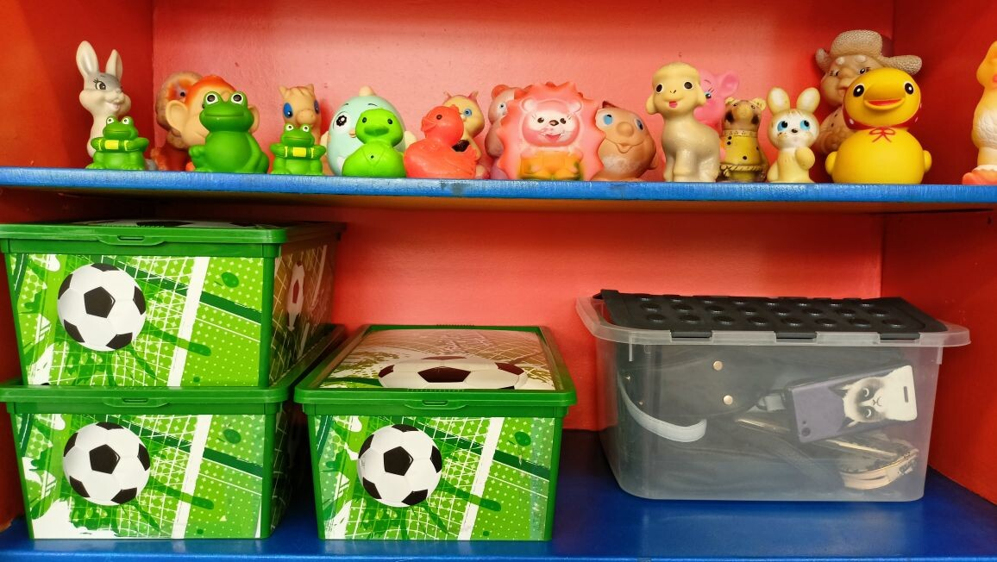
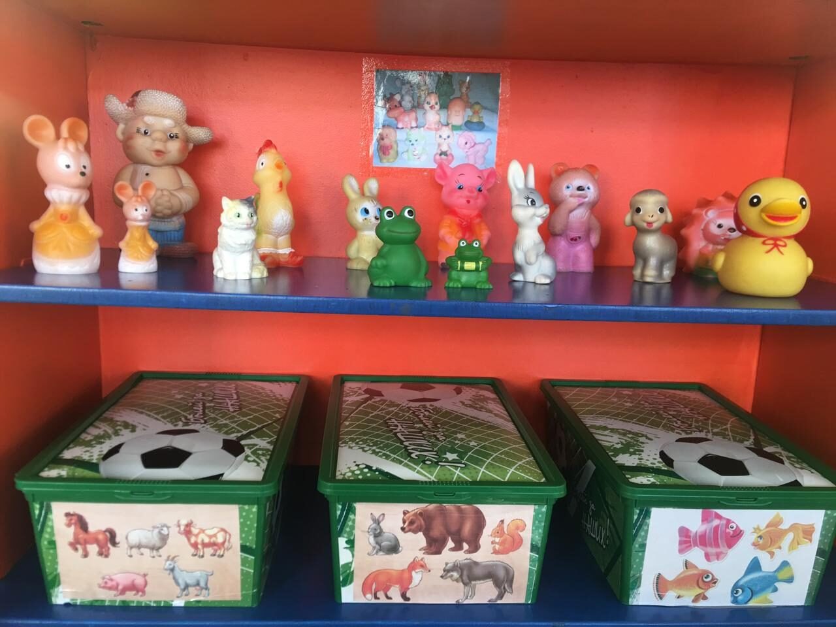
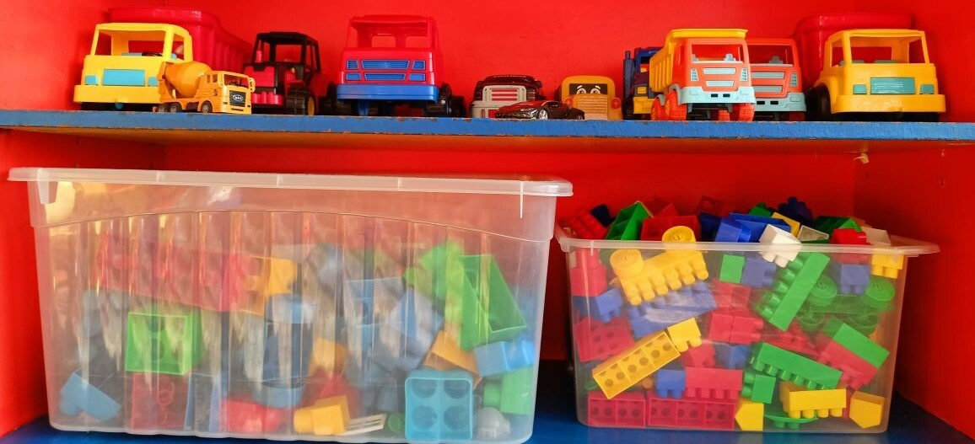
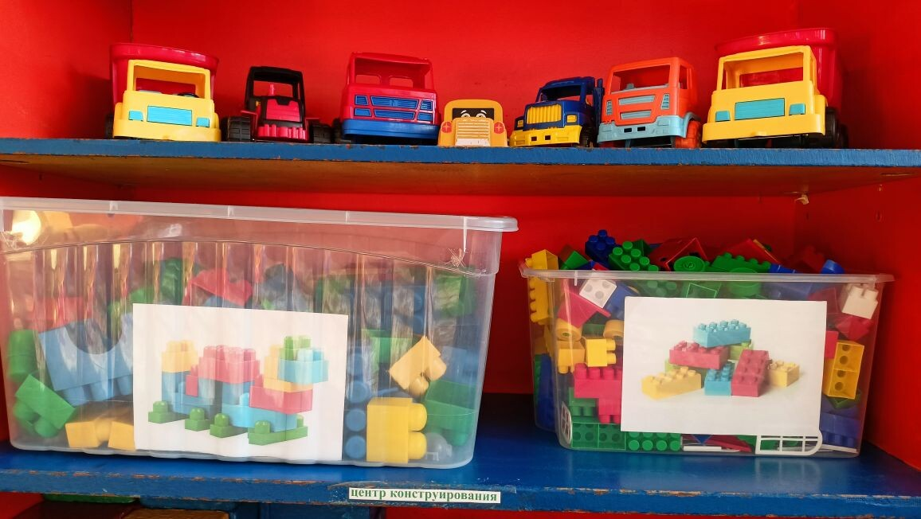

Slide 12
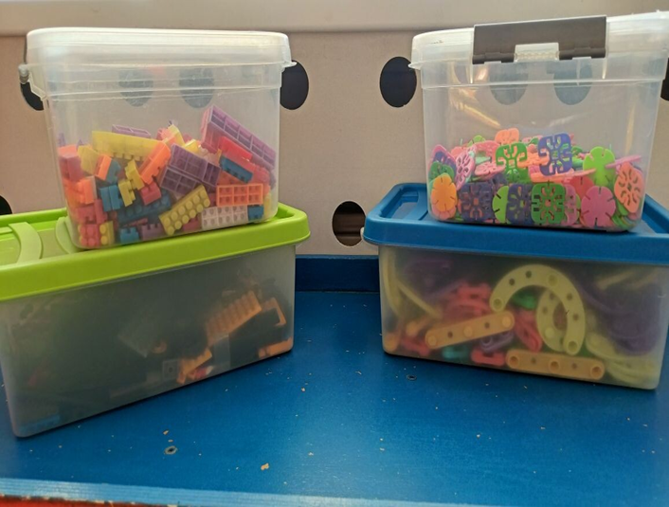
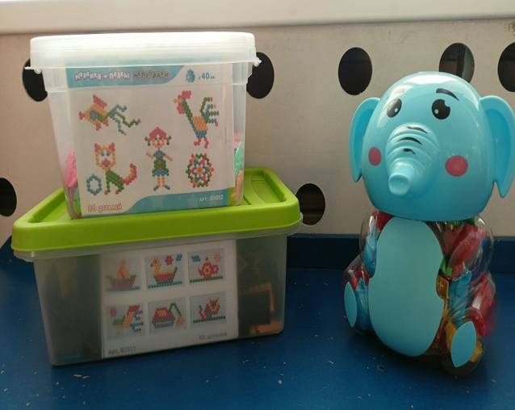

Slide 13
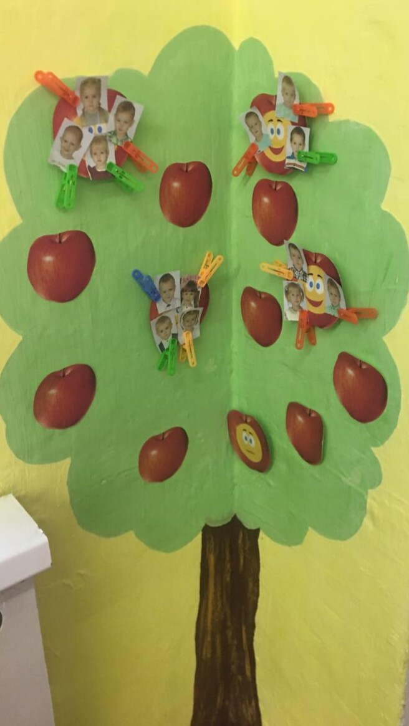
Метод поощрения детей за уборку игрушек

Slide 14
Муниципальное бюджетное дошкольное образовательное учреждение «Детский сад № 53» Е-mail: mdou53lnk @yandex.ru Спасибо за внимание

